Slide 1
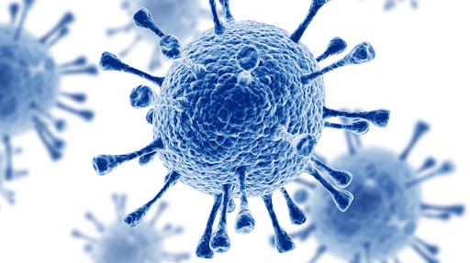
Prof. Pedro Fontenelle
Virologia Médica

Slide 2
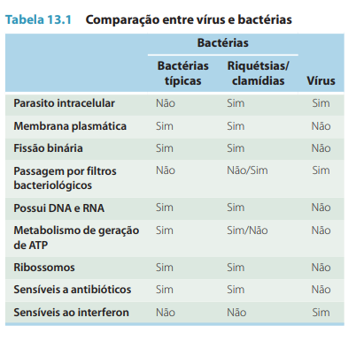
Características gerais dos vírus
Como, então, definimos um vírus?
Os vírus foram originalmente diferenciados de outros agentes infecciosos por serem especialmente muito pequenos (filtráveis) e por serem parasitos intracelulares obrigatórios – isto é, eles necessariamente precisam de células hospedeiras vivas para a sua multiplicação.
Entretanto, essas duas propriedades são compartilhadas por determinadas bactérias pequenas, como algumas riquétsias.

Slide 3
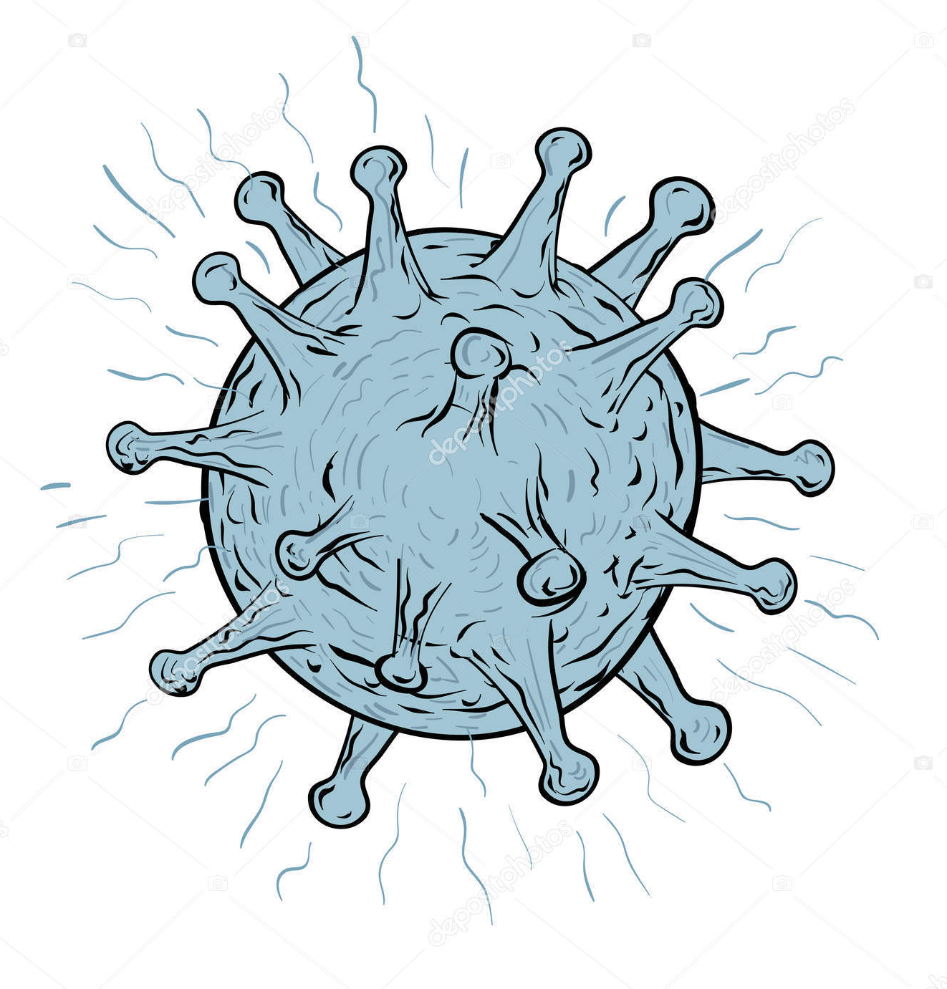
Sabe-se agora que as características que realmente distinguem os vírus estão relacionadas à sua organização estrutural simples e aos mecanismos de multiplicação. Dessa forma, os vírus são entidades que:
• Contêm um único tipo de ácido nucleico, DNA ou RNA.
• Contêm um revestimento proteico (às vezes recoberto por um envelope de lipídeos, proteínas e carboidratos) que envolve o ácido nucleico.
• Multiplicam-se no interior de células vivas utilizando a
maquinaria sintética da célula.
• Induzem a síntese de estruturas especializadas que podem transferir o ácido nucleico viral para outras células

Slide 4
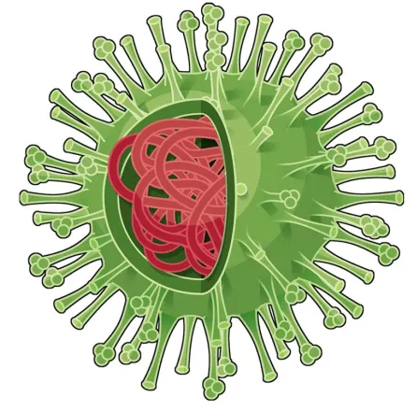
ESTRUTURA VIRAL
Um vírion é uma partícula viral infecciosa completa, totalmente desenvolvida, composta por um ácido nucleico e envolta por um revestimento proteico que a protege do meio ambiente. Os vírus são classificados de acordo com o ácido nucleico que possuem e por diferenças nas estruturas de seus envoltórios
ÁCIDO NUCLEICO
A porcentagem de ácido nucleico viral em relação à porcentagem de proteína é de cerca de 1% no caso do vírus influenza e de cerca de 50% para certos bacteriófagos. A quantidade total de ácido nucleico varia de poucos milhares de nucleotídeos até 250 mil nucleotídeos.
(O cromossomo
de E. coli tem, aproximadamente, 4 milhões de pares de bases.)
Assim, existem vírus que apresentam o familiar DNA de dupla-fita, DNA de fita simples, RNA de dupla-fita e RNA de fita simples. Dependendo do vírus, o ácido nucleico pode ser linear ou circular. Em alguns vírus (como o vírus da gripe), o ácido nucleico é segmentado.

Slide 5
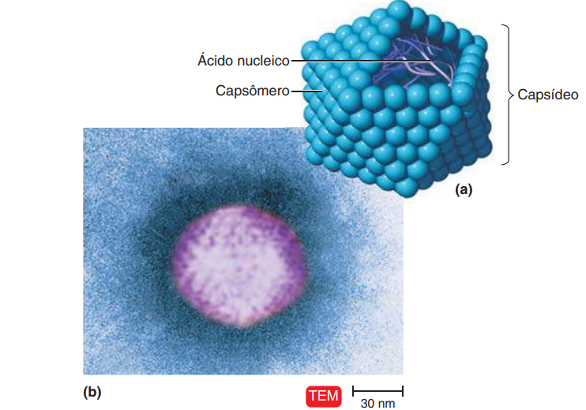
CAPSÍDEO E ENVELOPE
O ácido nucleico de um vírus é protegido por um revestimento proteico, chamado de capsídeo.
A estrutura do capsídeo é determinada basicamente pelo ácido nucleico do vírus e constitui a maior parte da massa viral, sobretudo dos vírus menores.
Cada capsídeo é composto de subunidades proteicas, denominadas capsômeros.
Em alguns vírus, as proteínas que compõem os capsômeros são de um único tipo; em outros, vários tipos de proteínas podem estar presentes.
Os capsômeros, em geral, são visíveis nas micrografias eletrônicas
Figura. Morfologia de um vírus poliédrico não envelopado.
(a) Diagrama de um vírus poliédrico (icosaédrico).
(b) Micrografia do adenovírus Mastadenovirus. São visíveis os capsômeros individuais do capsídeo.

Slide 6
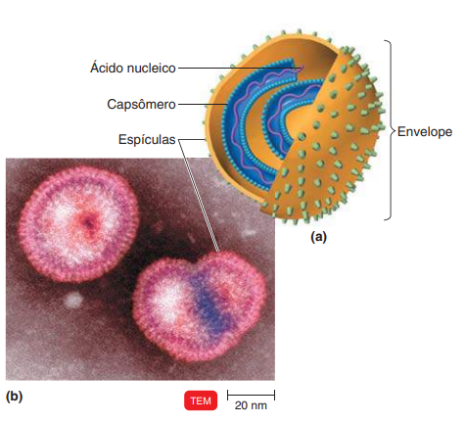
CAPSÍDEO E ENVELOPE
Em alguns vírus, o capsídeo é envolto por um envelope, que geralmente consiste em uma combinação de lipídeos, proteínas e carboidratos.
Alguns vírus animais são liberados da célula hospedeira por um processo de extrusão, no qual a partícula é envolta por uma camada de membrana plasmática celular que passa a constituir o envelope viral.
Em muitos casos, o envelope contém proteínas codificadas pelo genoma viral juntamente com materiais derivados de componentes normais da célula hospedeira.

Slide 7
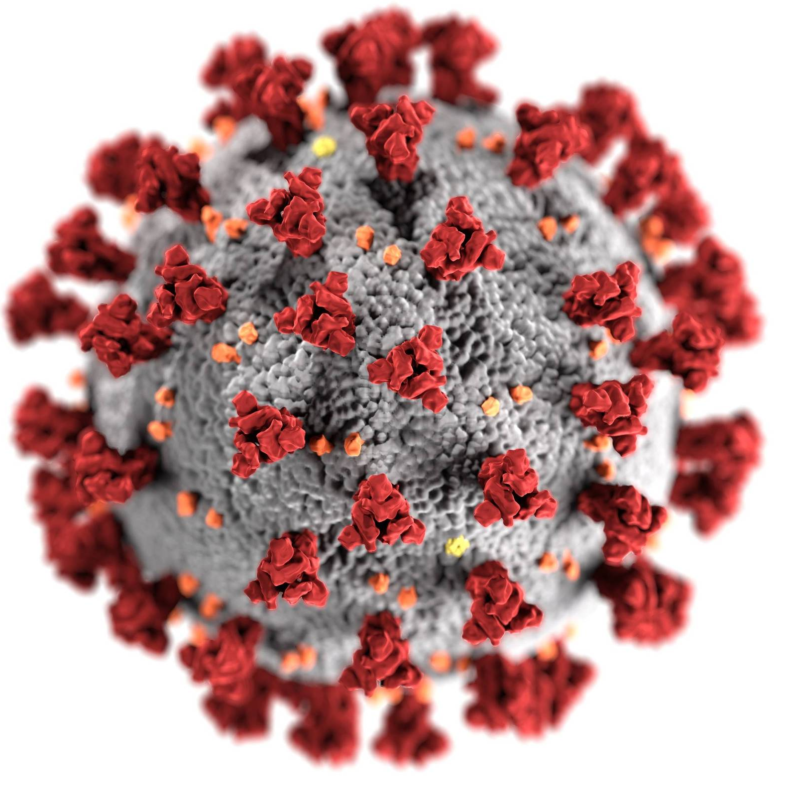
ESPÍCULAS
Dependendo do vírus, os envelopes podem ou não apresentar espículas, constituídas por complexos carboidrato-proteína que se projetam da superfície do envelope.
Alguns vírus se ligam à superfície da célula hospedeira através das espículas, que são características tão marcantes de alguns vírus que podem ser utilizadas para a identificação.
A capacidade de determinados vírus, como o influenza e o vírus da COVID, de agregar hemácias está associada à presença das espículas.
Esses vírus se ligam as hemácias, formando pontes entre eles.
A agregação resultante, chamada de hemaglutinação, é a base de diversos testes laboratoriais úteis.

Slide 8
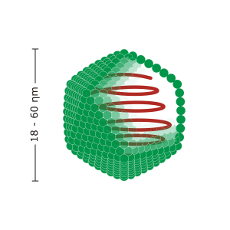
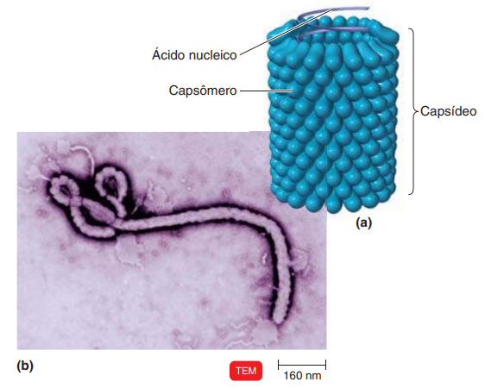
MORFOLOGIA GERAL
Os vírus podem ser classificados em vários tipos morfológicos diferentes, com base na arquitetura do capsídeo. A estrutura do capsídeo tem sido elucidada por microscopia eletrônica e uma técnica conhecida como cristalografia de raios X
Vírus helicoidais
Os vírus helicoidais assemelham-se a longos bastonetes que podem ser rígidos ou flexíveis. O ácido nucleico viral é encontrado no interior de um capsídeo oco e cilíndrico que possui uma estrutura helicoidal. Os vírus que causam raiva e a febre hemorrágica Ebola são helicoidais.
Vírus poliédricos
Muitos vírus animais, vegetais e bacterianos são poliédricos, isto é, têm muitas faces. O capsídeo da maioria dos vírus poliédricos tem a forma de um icosaedro. Os capsômeros de cada face formam um triângulo equilátero. O adenovírus é um exemplo de um vírus poliédrico com a forma de um icosaedro. O poliovírus também é icosaédrico

Slide 9
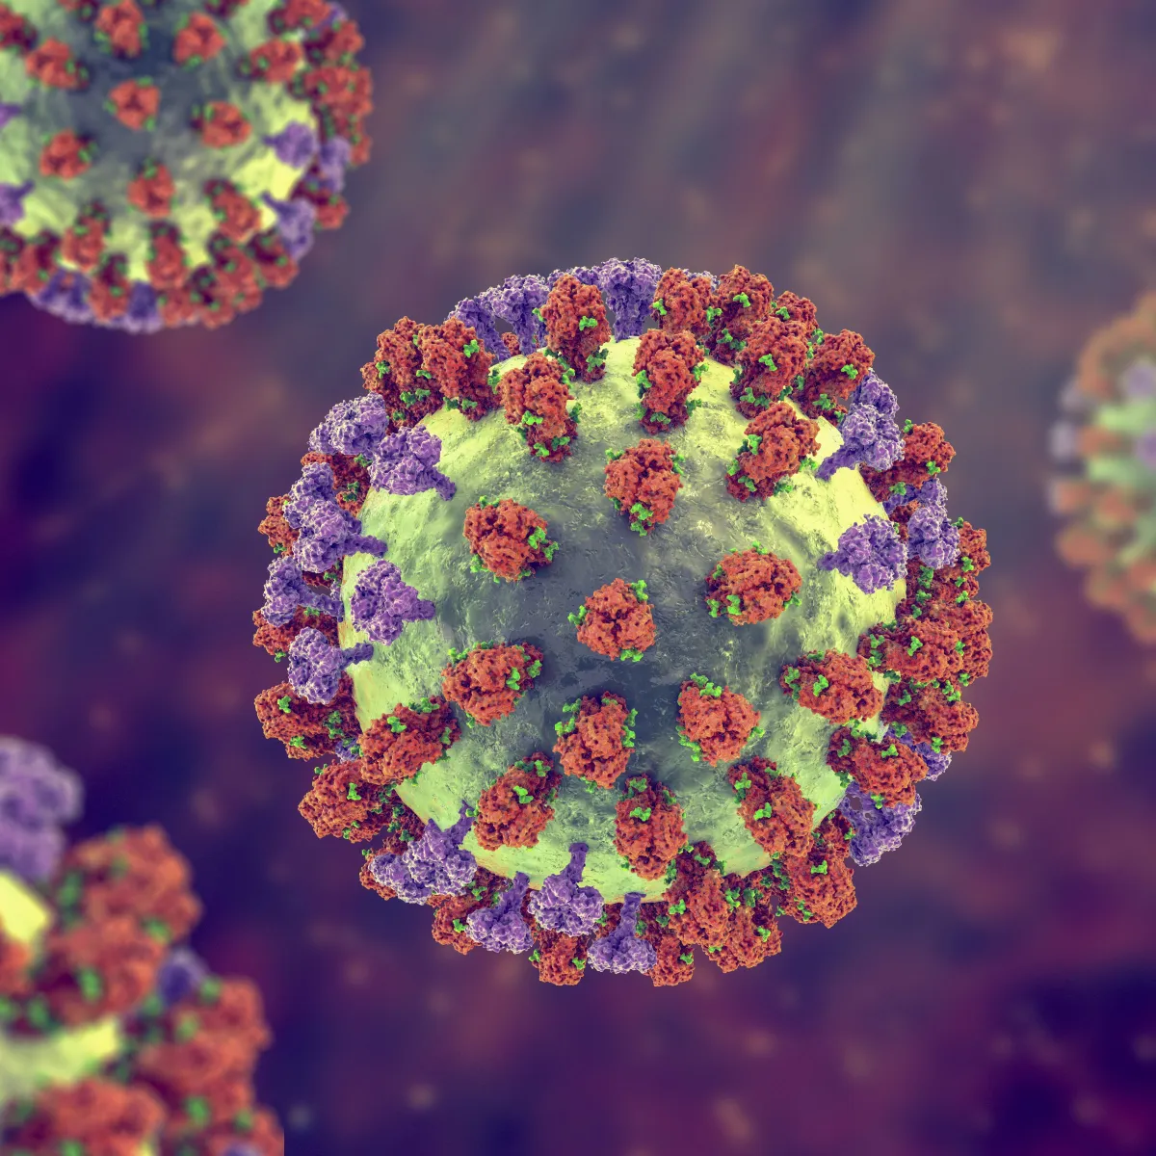
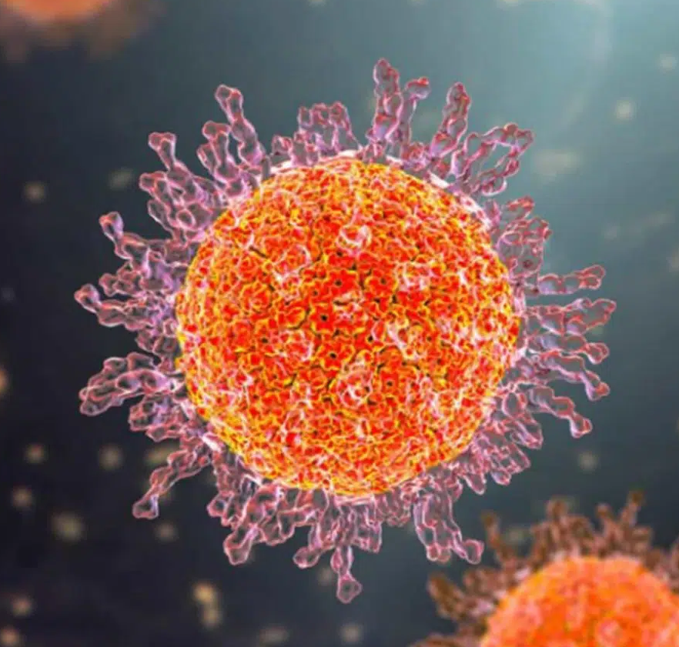
MORFOLOGIA GERAL
Vírus envelopados
Como mencionado anteriormente, o capsídeo de alguns vírus é coberto por um envelope. Os vírus envelopados são relativamente esféricos. Quando os vírus helicoidais e os poliédricos são envoltos por um envelope são denominados vírus helicoidais envelopados ou vírus poliédricos envelopados. Um exemplo de vírus helicoidal envelopado é o vírus influenza. Um exemplo de um vírus poliédrico (icosaédrico) envelopado é o vírus do herpes
INFLUENZA
HERPES

Slide 10
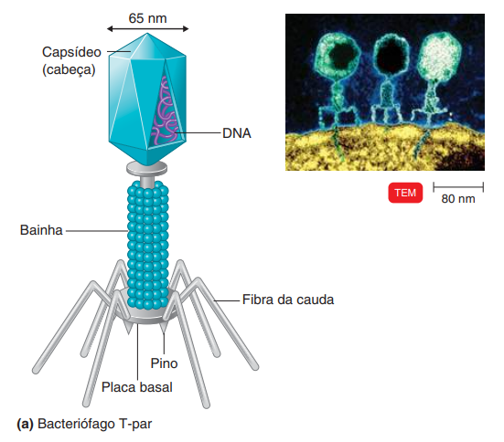
MORFOLOGIA GERAL
Vírus complexos
Alguns vírus, particularmente os vírus bacterianos, têm estruturas complicadas e são chamados de vírus complexos.
Um bacteriófago é um exemplo de um vírus complexo.
Alguns bacteriófagos possuem capsídeos com estruturas adicionais aderidas.
Nesta figura, observe que o capsídeo (cabeça) é poliédrico e a bainha da cauda é helicoidal. A cabeça contém o genoma viral.
Outro exemplo de vírus complexo são os poxvírus, que não têm capsídeos claramente definidos, mas apresentam vários envoltórios em torno do ácido nucleico viral.

Slide 11
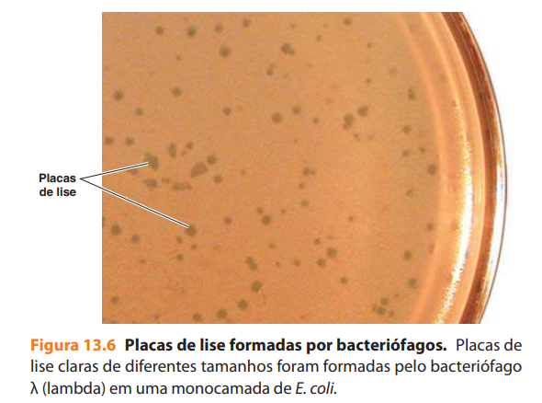
ISOLAMENTO, CULTIVO E IDENTIFICAÇÃO DE VÍRUS
O fato de os vírus não conseguirem se multiplicar fora de uma célula viva hospedeira dificulta a sua detecção, quantificação e identificação.
Os vírus não se multiplicam em meios de cultura quimicamente sintéticos, devendo estar obrigatoriamente associados a células vivas.
No entanto, os vírus cujos hospedeiros são as células bacterianas (bacteriófagos) multiplicam-se facilmente em culturas bacterianas.
Essa é uma razão pela qual a maior parte do nosso conhecimento sobre a multiplicação viral provém do estudo dos bacteriófagos.

Slide 12
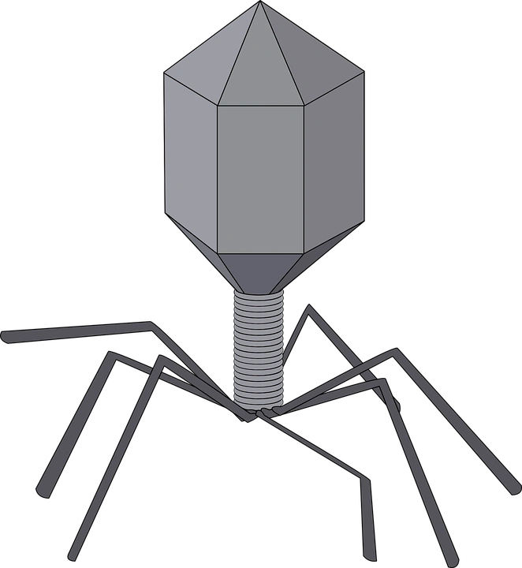
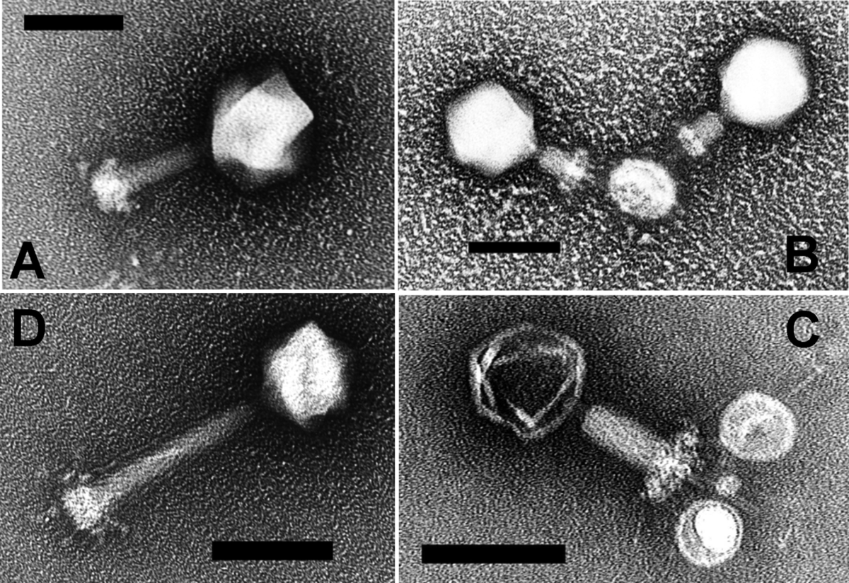
MULTIPLICAÇÃO DE BACTERIÓFAGOS
Embora a maneira pela qual um vírus penetra e é liberado da célula hospedeira possa variar, o mecanismo básico de multiplicação viral é similar para todos os vírus. Os bacteriófagos podem multiplicar-se por dois mecanismos alternativos: o ciclo lítico e o ciclo lisogênico.
O ciclo lítico termina com a lise e morte da célula hospedeira, ao passo que no ciclo lisogênico a célula hospedeira permanece viva.

Slide 13
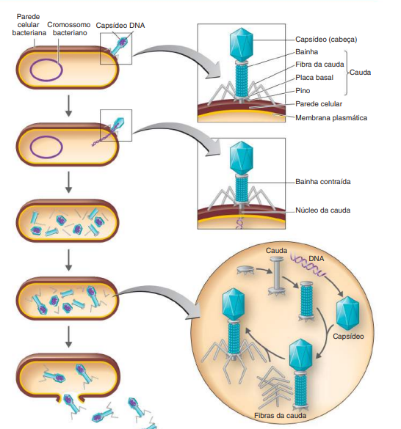
O CICLO LÍTICO DE UM BATERIÓFAGO
1) Adsorção: o fago adere-se à célula hospedeira.
2) Penetração: o fago penetra na célula hospedeira e injeta o seu DNA.
3) Biossíntese: o DNA do fago direciona a síntese de componentes virais pela célula hospedeira.
4) Maturação: os componentes virais são organizados, formando vírions.
5) Liberação: a célula hospedeira sofre lise, e novos vírions são liberados.

Slide 14
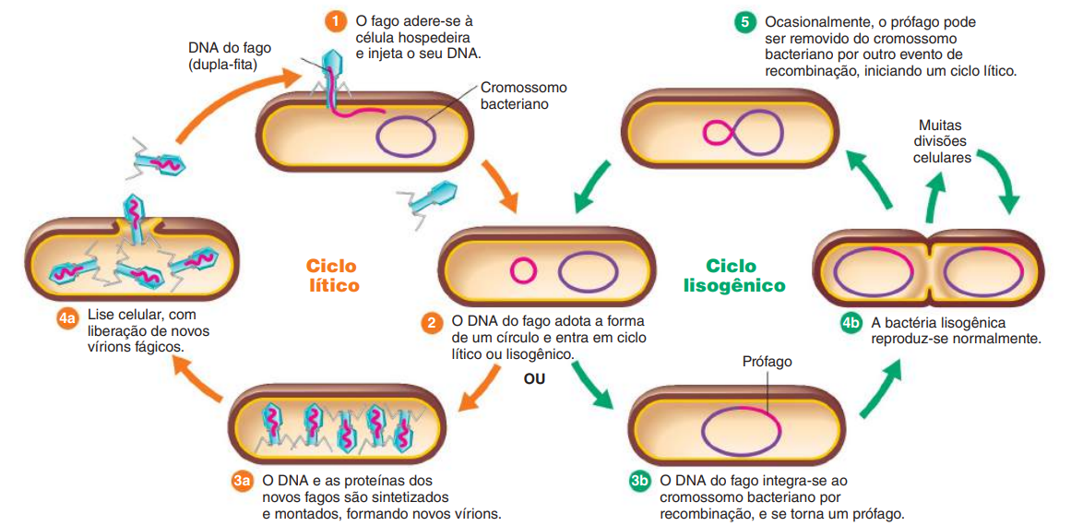
O CICLO LISOGÊNICO DO BACTERIÓFAGO

